Slide 1
第8章 无线局域网(WLAN)
刘 轶
北京航空航天大学 计算机学院

Slide 2
8.1 概述
8.2 IEEE802.11的安全性
8.3 IEEE802.11的物理层
8.4 IEEE802.11的MAC层
8.5 IEEE802.11的帧结构

Slide 3
8.1 概 述

Slide 4
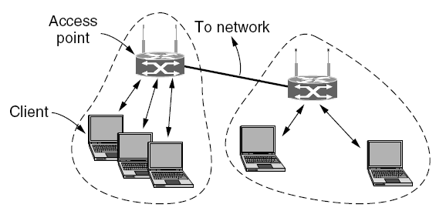
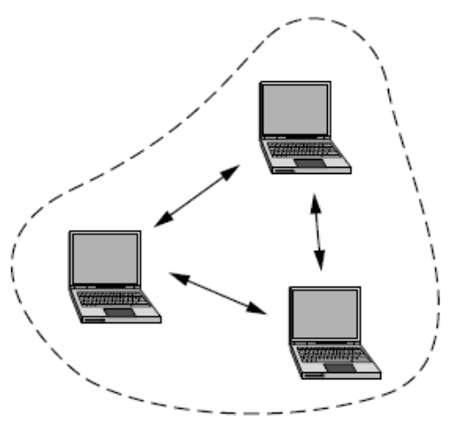
8.1 概述
802.11网络有两种使用模式
  基础设施模式/有架构模式(Infrastructure mode)
  每个客户端与一个接入点(AP—Access Point)连接，接入点与其他网络连接
  几个接入点可通过有线网络连接形成扩展的802.11网络
  自组织网络模式(ad hoc mode)
  多台计算机相互连接形成网络，相互间发送帧
  无接入点
基础设施模式(Infrastructure mode)
自组织网络模式(ad hoc mode)

Slide 5
8.1 概述
基础设施模式/有架构模式(Infrastructure mode)
  基本服务集(BSS, Basic Service Set)：
  一个基站(即AP) + 若干个移动站
  BSS内的站之间可通信，与BSS外的通信需通过基站进行
  每个AP分配一个≤32 字节的服务集标识符SSID和一个信道
  SSID: Sevice Set Identifier ←相当于该基本服务集的名字

Slide 6
关联(association)：移动站与AP建立连接，加入该基本服务集
移动站与AP建立关联的方法
  被动扫描
  移动站等待接收AP周期性发出的信标帧(beacon frame)
  信标帧中包含有若干系统参数(如服务集标识符 SSID 以及支持的速率等)
  主动扫描
  移动站主动发出探测请求帧(probe request frame)，等待 AP 发回的探测响应帧(probe response frame)
重新关联(Reassociation)：移动站改变其首选AP，即加入另一BSS
  移动站从一个BSS漫游至另一个BSS时
Notes:
中

Slide 7

8.1 概述
Wi-Fi与802.11
  Wireless fidelity(无线保真)的缩写
  是一个无线网络通信技术的品牌，由Wi-Fi联盟
  (Wi-Fi Alliance)拥有
  目的
  改善基于IEEE 802.11的无线网络产品之间的互通性
  一般认为，使用IEEE 802.11系列协议的局域网就称为Wi-Fi
  热点(Hotspot)
  在公共场所提供Wi-Fi接入Internet服务的地点

Slide 8
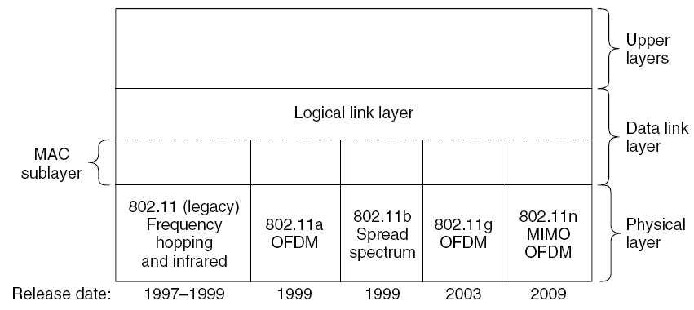
8.1 概述
802.11协议栈 (与其他IEEE802协议类同)
  客户端和AP的协议相同
  MAC子层决定如何分配信道
  LLC子层屏蔽IEEE802协议之间的差异，同时承上启下
IEEE802.11协议栈

Slide 9
8.2 IEEE802.11的安全性

Slide 10
8.2 IEEE802.11的安全性
第一代安全协议：WEP(Wired Equivalent Privacy)
  各方面安全性都存在缺陷
    通过异或操作加密数据，密钥分配较弱导致输出经常重复
    通过32位CRC实现完整性保护，防攻击能力很弱
  2002年被首次攻破
  目前使用免费软件可在很短时间内破解WEP
在此背景下，802.11i组仓促上马
  2003年推出WPA(WiFi Protected Access)
  2004年推出WPA2，成为正式标准
  WPA是802.11i的子集
同一时期，中国推出了WAPI(Wireless LAN Authentication and Privacy Infrastructure)，强制性国家标准→原理与802.11i相似

Slide 11
8.2 IEEE802.11的安全性
移动站在通过AP发送帧之前须进行认证(authentication)
  如果802.11网络是开放(open)的
    可直接通信，无需认证
  否则必须进行认证
WPA2的两种认证方式
  有认证服务器
  配置认证服务器，存有用户名和口令数据库
  使用802.1x实现认证
  适用于企业
  无认证服务器
  移动站和AP间使用预共享密钥(preshared key)进行认证
  适用于家庭和小型应用场合

Slide 12
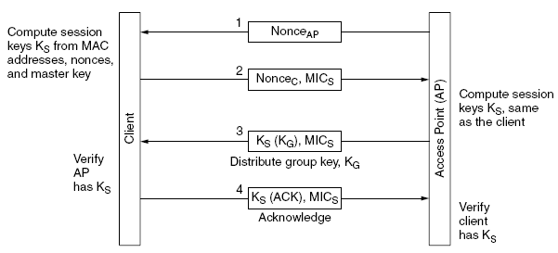
认证握手过程：4次握手
  AP发出一个随机数(nonce)用于识别(nonce: 仅使用一次的临时值)
  客户端选取自己的临时值nonce，并用其nonce、MAC地址、AP的MAC地址、主密钥作为参数计算会话密钥K_{S} ，客户端将自己的临时值和消息完整性检查值(MIC)发送给AP
  AP分发一个组密钥K_{G}，用于后续的广播和组播
  客户端确认组密钥
后续的通信使用AES算法加密，密钥为会话密钥K_{S}

Slide 13
8.3 IEEE802.11的物理层

Slide 14
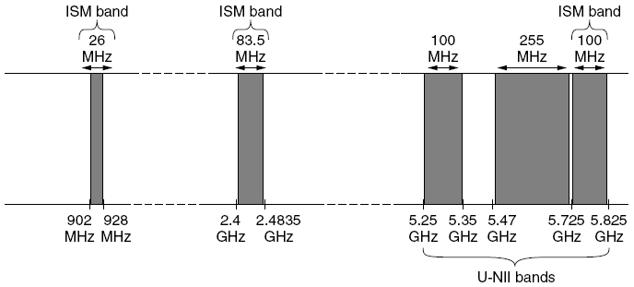
8.3 IEEE802.11的物理层
无线频段
  多数无线频段由政府管理和分配，需license才可使用
  预留了无需许可即可免费使用的频段
    ISM频段：ISM---Industrial, Scientific, Medical
    限制：发射功率 < 1Watt (WLAN一般不超过50mW)
未来可能增加60GHz频段用于家庭和个人无线应用

Slide 15
8.3 IEEE802.11的物理层
802.11物理层的几种实现方法：
  红外IR
  早期，已很少使用
  2.4GHz跳频扩频FHSS
  早期，已很少使用
  直序扩频DSSS
  IEEE80211b，速率11Mbps，广泛应用
  正交频分复用(OFDM)
  2003年，IEEE802.11g，速率54Mbps
  多入多出(MIMO)+OFDM
  2009年，IEEE802.11n，速率600Mbps

Slide 16
8.3 IEEE802.11的物理层
标准 | 频段 | 数据速率 | 物理层 | 优缺点
802.11b | 2.4GHz | 最高 11 Mb/s | HR-DSSS | 数据速率较低 信号传播距离远，不易受阻碍
802.11a | 5 GHz | 最高 54 Mb/s | OFDM | 数据速率较高 支持更多用户同时上网 信号传播距离较短，易受阻碍
802.11g | 2.4GHz | 最高 54 Mb/s | OFDM | 数据速率较高 支持更多用户同时上网 信号传播距离远，不易受阻碍
802.11n | 2.4GHz 5GHz | 最高 600Mb/s | MIMO + OFDM | 数据速率最高

Slide 17
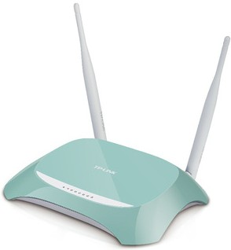
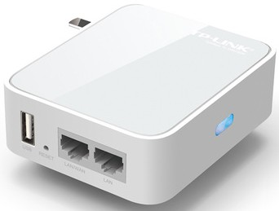

TP-LINK TL-WR720N
迷你型多功能无线路由器
三种工作模式
  AP、Router、3G
无线标准：IEEE 802.11b/g/n
无线传输速率：150Mbps
1个10/100M LAN/WAN口
1个10/100M LAN口
TP-LINK TL-WR845N
无线路由器
无线标准：IEEE 802.11b/g/n
无线传输速率：300Mbps
1个10/100M WAN口
4个10/100M LAN口

Slide 18
8.4 IEEE802.11的MAC层

Slide 19
8.4 IEEE802.11的MAC层
以太网的CSMA/CD协议取得了巨大的成功
WLAN与以太网同属IEEE802系列标准
无线网络的特点使得WLAN不能简单照搬CSMA/CD：
  无线网络适配器的接收信号强度远小于发送信号强度，像CSMA/CD协议那样进行碰撞检测(边发送边听)比较困难
  无线信号覆盖范围有限，即使能够进行碰撞检测，也可能检测不到碰撞 → 隐蔽站问题
WLAN使用CSMA/CA协议
  CSMA/CA: Carrier Sense Multiple Access / Collision Avoidance
  由于无线网络的特性，难以像有线网络那样检测冲突，因此着眼于避免冲突
  比CSMA/CD复杂得多

Slide 20

隐藏站问题
(hidden station problem)
暴露站问题
(exposed station problem)
A的作用范围
C的作用范围
B的作用范围
C的作用范围
A
B
C
A
B
C
D
A、C都向B发送数据，在B站发生碰撞，但A、C检测不到
B正向A发送时，C向D发送
C检测到传输介质上有信号，于是等待
C本不必等待

Slide 21
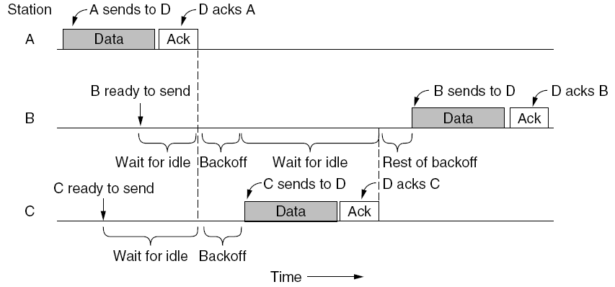
一个发送帧的时序例子：
  A向D发送一个帧，此时B、C也准备发送，它们检测到信道忙，于是等待
  A收到来自D的确认帧(ACK)，信道变为空闲
  B、C不是立即发送导致冲突，而是先执行退避算法
  C退避时间较短，先开始发送，B退避完成后发现信道忙，继续等待、退避
  与CSMA/CD的两个重要区别：
  退避在前，有助于避免冲突 ← 无线网中冲突代价较大
  利用确认帧推断是否发生冲突 ← 无线网中检测冲突很困难

Slide 22
8.4 IEEE802.11的MAC层
802.11的MAC层提供两种服务
  分布协调功能 DCF：各站按照CSMA/CA协议竞争使用信道
  点协调功能 PCF：集中控制方法，由AP逐个轮询各站发送数据，避免了碰撞的产生
在实际应用中，DCF使用较多
  DCF需要考虑的问题：如何尽可能减少冲突
非竞争式服务
竞争式服务
点协调功能 PCF
(Point Coordination Function)
MAC层
分布协调功能 DCF
(Distributed Coordination Function)
(CSMA/CA)
物理层

Slide 23
8.4 IEEE802.11的MAC层
802.11的载波监听机制
  物理载波监听：简单地检查信道看是否存在有效的信号
  虚拟载波监听：802.11特有的机制
虚拟载波监听(Virtual Carrier Sense)
  发送站将它要占用信道的时间放在发送帧中，其他站在收到该信息后，将不在这一段时间内发送数据 → 冲突概率大大减少
  该时间放置在MAC帧 “持续时间(Duration)”字段
    本帧结束后还要占用信道多少时间(单位: 微秒)，包括确认帧所需时间
  “虚拟载波监听”的意思是：其他站并没有监听信道，而是在收到发送站的通知后才不发送数据
网络分配向量 NAV (Network Allocation Vector)
  当一个站检测到正在信道中传送的 MAC 帧首部的“持续时间”字段时，就调整自己的网络分配向量 NAV (Network Allocation Vector)
  NAV 指出了必须经过多少时间才能完成数据帧的这次传输，才能使信道转入到空闲状态。

Slide 24
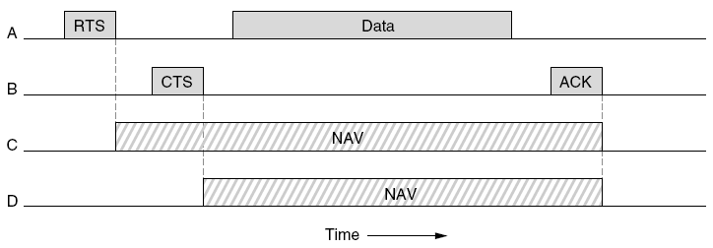
使用CSMA/CA的虚拟信道监听
  RTS/CTS机制与NAV配合使用，防止隐藏站在同一时间发送，减少冲突
  A向B发送数据帧之前，先发送一个RTS帧(请求发送)
  B如果收到此请求，返回一个CTS帧(允许发送)
  A开始发送数据帧，并启动一个ACK计时器
  B收到数据帧后，返回一个ACK
  如果ACK计时器超时而未收到ACK，则认为发生了冲突，后退后重新启动发送
  如果C、D是隐藏站，就会收到RTS或CTS，由此更新自己的NAV，并在此段时间内停止发送
RTS—Ready to send
CTS—Clear to send

Slide 25
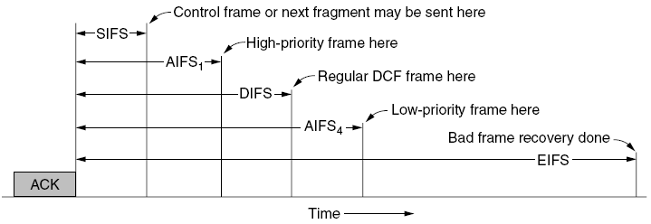
帧间间隔(InterFrame Space)
  IEEE 802.11e，2005年，扩展了CSMA/CA
  一帧发出后，需要保持一段时间的空闲，任何站才可以发送帧
  为不同类型的帧定义了不同的时间间隔
    SIFS: Short IFS，短帧间间隔，用于CTS、ACK等帧
    DIFS: DCF IFS，DCF帧间间隔，用于DCF模式下数据帧
    AIFS1/AIFS4: Arbitration IFS，不同优先级的帧
    EIFS: Extended IFS，收到坏帧时报告问题
  帧间间隔机制使得在竞争式发送时，高优先级帧可以优先发送
时间长度以时隙(time slot)为单位

Slide 26
8.4 IEEE802.11的MAC层
CSMA/CA的退避算法
  一个站要发送数据时，检测到信道空闲后，退避一段时间再检测信道并发送 (注：退避时间与帧间间隔不同)
  使用二进制指数退避算法：
  第i次退避：在2^{2+i}个时隙中随机选择，即：{0, 1, …, 2^{2+i-1}}
    第1次退避：退避时间0—7个时隙
    第2次退避：退避时间0—15个时隙
  站点每过一个时隙就检测一次信道：
    若检测到信道空闲，退避计时器就继续倒计时
    若检测到信道忙，就冻结退避计时器的剩余时间，重新等待信道变为空闲并再经过时间DIFS后，从剩余时间开始继续倒计时

Slide 27
8.4 IEEE802.11的MAC层
CSMA/CA主要特性总结
  发送前退避
  → 同时检测到信道空闲的站退避时间长度不同
  发送站/接收站之间RTS/CTS握手
  → 使隐藏站得知数据传输
  虚拟载波监听与NAV配合使用
  → 等待站无须持续监听信道
  接收站正确接收数据帧后，需返回ACK帧
  → 使发送站知道是否发生冲突
  不同类型的帧设置不同的帧间间隔
  → 控制帧等高优先级帧能更快递发送出去
问：按照CSMA/CA协议，网络中是否可能发生冲突？

Slide 28
8.5 IEEE802.11的帧结构

Slide 29
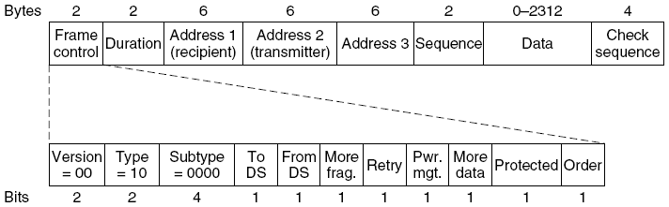
802.11的帧分为三种类型：数据帧、控制帧、管理帧
帧控制(Frame control)：包含11个子字段
  Version: 协议版本
  Type和Subtype: 帧类型(数据、控制、管理)和子类型(如RTS、CTS等)
  To DS和From DS: 该帧是发送到或是来自于AP连接的网络
  More Fragment: 分片传输用
  Retry: 是否是重传帧
  Power management: 指明发送方进入节能模式
  More data: 发送方还有更多的帧需要发送
  Protected frame: 该帧数据部分是否被加密
  Order: 告诉接收方高层是否按顺序处理帧序列

Slide 30
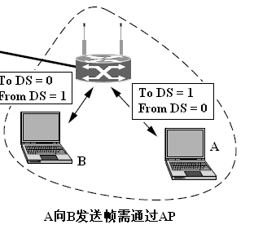
持续时间(Duration)
  本帧及ACK帧将占用信道时间(单位:微秒)
  其它站根据该字段调整NAV，进行虚拟载波监听
地址(Address)：
  连续3个字段，802标准地址(即MAC地址)
  网内两个站之间通信需通过AP，涉及三个地址
到 DS | 从 DS | Address 1 | Address 2 | Address 3
0 | 1 | 目的地址 | AP 地址 | 源地址
1 | 0 | AP 地址 | 源地址 | 目的地址

Slide 31
8.5 IEEE802.11的帧结构
帧序号(Sequence)：2字节，用于重复帧的检测
数据(Data)：帧的有效载荷
  帧中数据最多2312字节
  一般小于1500字节
帧校验(Frame check sequence)：32位CRC校验
管理帧格式与数据帧相同，数据内容依管理帧类型而不同
控制帧较短，只有一个地址，没有数据

